Slide 1
Books Online projekt v Knihovně Kroměřížska
David Zapletal

Slide 2
Grundtvig
Erasmus+: Grundtvig: vzdělávání dospělých
výměna zkušeností
nejméně 3 instituce ze tří různých zemí
2 roky (2012 – 2014)
výjezd do zahraničí – nejméně 12 osob
http://www.naerasmusplus.cz/cz/projekty-spoluprace-vzdelavani-dospelych/

Slide 3
Motivace
vzdělání knihovníků i uživatelů knihovny v oblasti e-knih
spolupráce s odborníky
zlepšení služeb knihovny
zdokonalení angličtiny
poznání evropských měst a knihoven

Slide 4
Books Online
Knihovna Kroměřížska, Kroměříž
Krajská knižnica v Žiline, Žilina
Biblioteca de Castilla-La Mancha, Toledo
Proinov, Funchal
Biblioteca Judeţeană "Antim Ivireanul" Vâlcea, Râmnicu Vâlcea

Slide 5
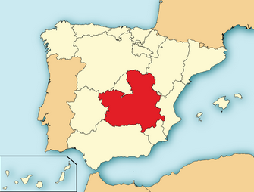
Biblioteca de Castilla-La Mancha, Toledo
státní veřejná knihovna
vedoucí úloha v rámci knihovního systému automonmí oblasti Castilia
Castilla - ve všech knihovnách platí 1 průkazka / jeden katalog
uživatelé neplatí zápisné
31 000 dospělých, 6 500 dětí, 300
institucí
300 000 návštěvníků
70 zaměstnanců
420 000 knih

Slide 6
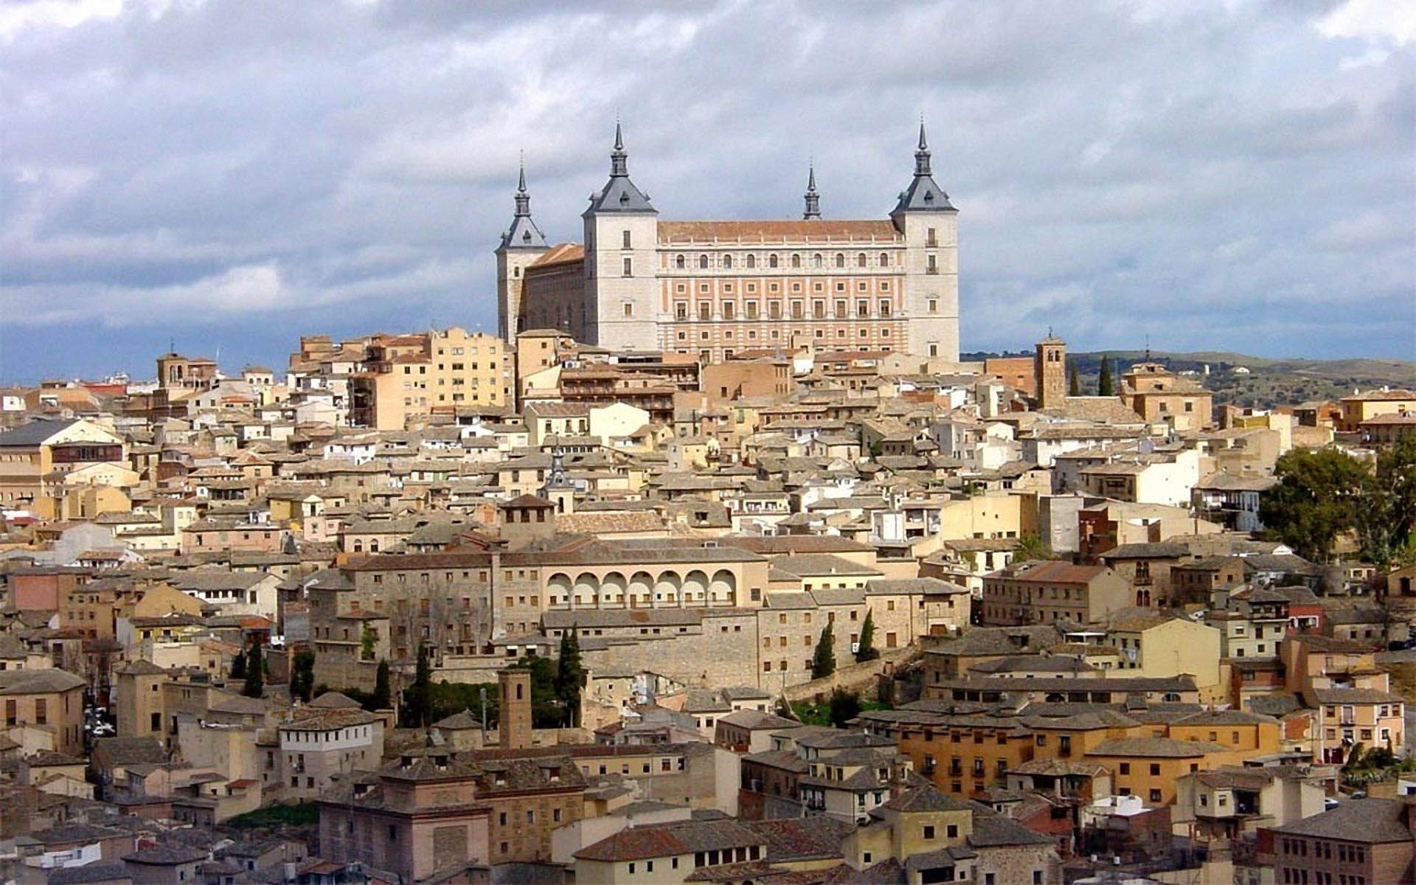
Biblioteca de Castilla-La Mancha, Toledo

Slide 7
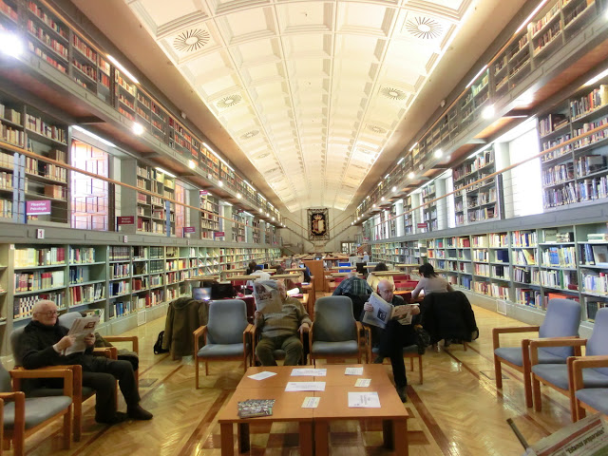
Biblioteca de Castilla-La Mancha, Toledo

Slide 8
Úkoly, výstupy projektu
mezinárodní semináře
webové stránky s informacemi o e-knihách
kurzy na téma e-knih pro uživatele
tvorba e-knih
leták

Slide 9
Mezinárodní semináře
Kroměříž (11. – 12. 4. 2013)
Toledo (19. – 21. 6. 2013)
Praha (Národní knihovna, 12. – 14. 3. 2014)
Žilina (11. – 13. 6. 2014)

Slide 10
Náplň seminářů
Naše prezentace
Workshopy
Prezentace externích lektorů
Exkurze do jiných knihoven
Prohlídka města
Společné večeře

Slide 11

Webové stránky
zdrojem hlavně prezentace ze seminářů
jazyk - angličtina

Slide 12
Vzdělávání knihovníků
Práce iPadem (školení pro zaměstnance)
E-knihy – zdroje, formáty, softwarové nástroje, výpůjčky (školení pro zaměstnance)
E-knihy – zdroje, formáty, softwarové nástroje, výpůjčky (školení pro knihovny kroměřížského regionu)
Notes:
Vzdělávání knihovníků, prezentace na téma, tvorba eknih

Slide 13
Vzdělávání uživatelů
Práce s e-knihou na PC a na iPadu
2 vzdělávací lekce:
Práce s e-knihou na PC
Práce s e-knihou na iPadu
Zakoupeno 6 iPadů.

Slide 14
Tvorba e-knih
Aktivity na podporu čtenářství v České republice, na Slovensku a ve Španělsku
Průvodce světem e-knih
Nástroje pro tvorbu EPUB formátu:
poznámkový blok
Irfanview
Sigil

Slide 15
Půjčování e-knih firmy eReading
nákup kódů, platnost 1 rok
náklady knihovny – 49 Kč/1 výpůjčka
náklady čtenáře – 0 Kč
výpůjčka – 21 dní
integrace do katalogu
eReading, Android, iOS

Slide 16
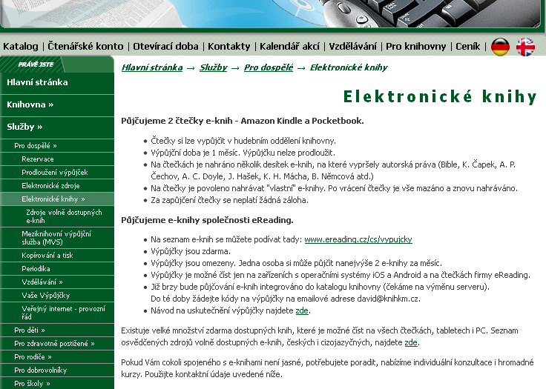
E-knihy v Knihovně Kroměřížska

Slide 17
Moje zdroje e-knih
E-knihovna Městské knihovny v Praze
eBookEater.cz
Open Library.org
Feedbooks.com

Slide 18
Moje softwarové nástroje
Adobe Digital Edition Home
EPUBReader
Bluefire Reader
Calibre
Sigil

Slide 19
eBiblio
- ukázka výpůjčního systému
http://castillalamancha.ebiblio.es
všechny knihovny ve Španělsku
pro každého, kdo má průkazku
180 000 licencí, 1400 titulů
2 výpůjčky + 2 rezervace
výpůjčka – 21 dní
Adobe DRM

Slide 20
Děkuji
David Zapletal
david@knihkm.cz

